Slide 1
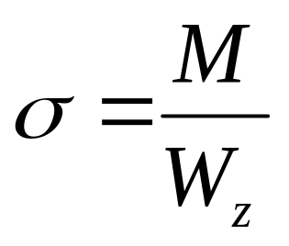
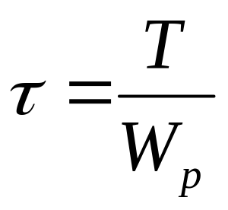
§8-4 弯曲与扭转
F
C
1
C
1
C
1
A
B
a
C
3
A
C
C
3
C
4
4
l
C
C
2
2
F
A
M
e
=
F
a
B
Fl
_
M
图
_
F
a
T
图

Slide 2
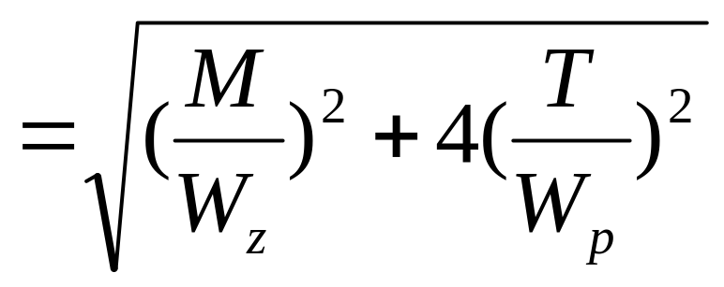
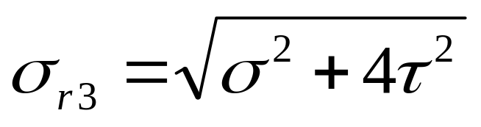
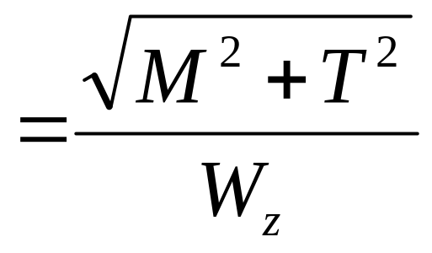
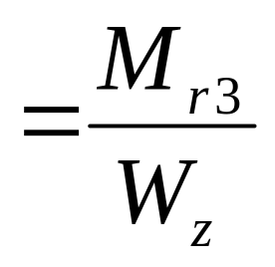
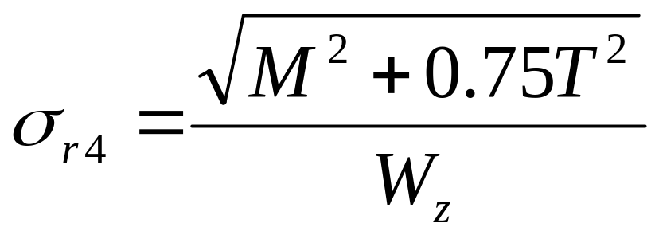
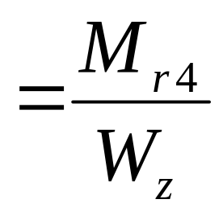
C
1

Slide 3
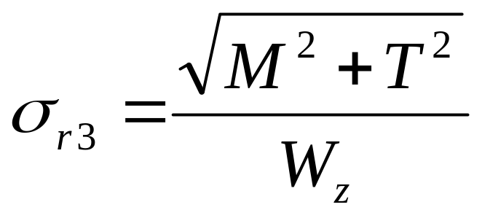
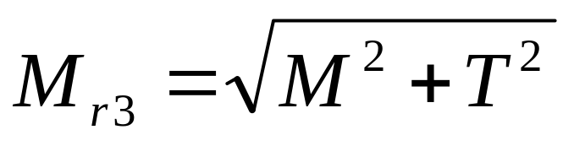
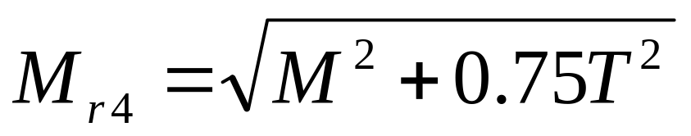
第三、第四强度理论的第三种表达形式
第三、第四强度理论的相当弯矩
使用条件：
1. 符合第二种表达形式的使用条件，
2. 圆截面杆，
3. 正应力主要由弯矩产生，
4. 切应力主要由扭矩产生。

Slide 4
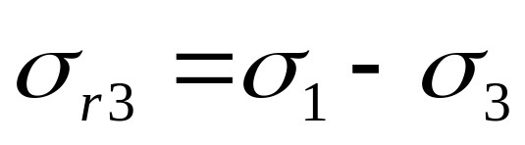
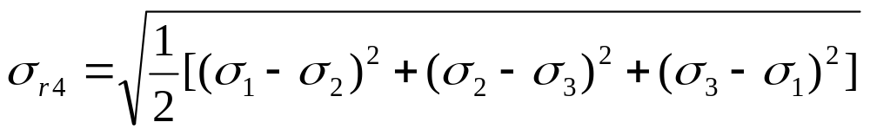

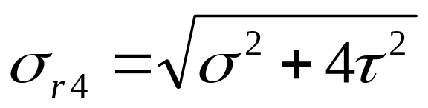

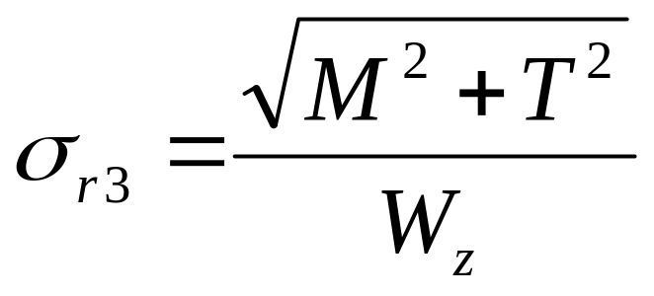


Slide 5
例 图示一钢制实心圆轴，轴上的齿轮C上作用有铅垂切向力5kN，径向力1.82kN；齿轮D上作用有水平切向力10kN，径向力3.64kN。齿轮C的节圆直径d_{C}=400mm，齿轮D的节圆直径d_{D}=200mm。设许用应力[σ]=100MPa，试按第四强度理论求轴的直径。
3.64kN
解：
1）外力简化
5kN
A
B
10kN
C
D
x
y
1.82kN
z
300
300
100
A
1kN.m
5kN
1kN.m
3.64kN
C
B
D
1.82kN
10kN

Slide 6
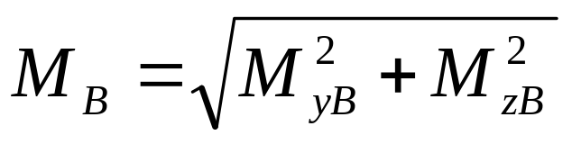
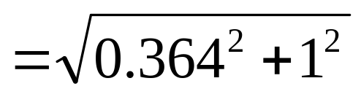

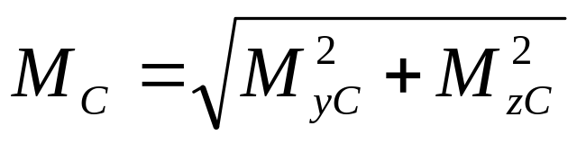
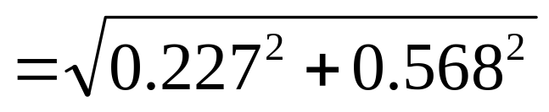

2）求内力
A
1kN.m
5kN
1kN.m
3.64kN
C
B
D
x
y
1.82kN
10kN
z
0.227kN.m
1kN.m
M
z
图
0.364kN.m
M
y
图
0.568kN.m
B截面为危险截面。
_
T
图
1kN..m

Slide 7
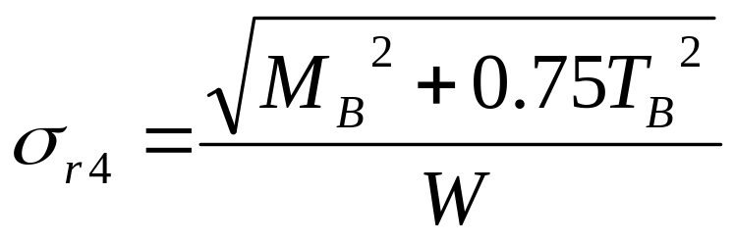
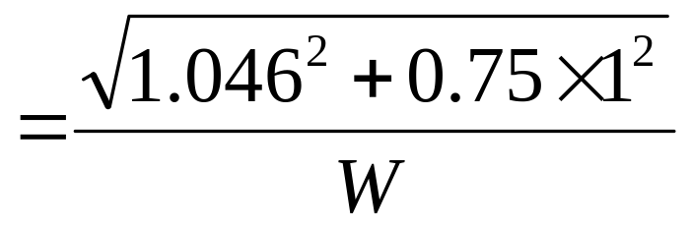
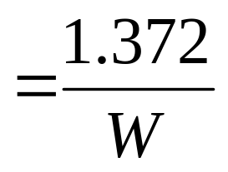
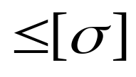
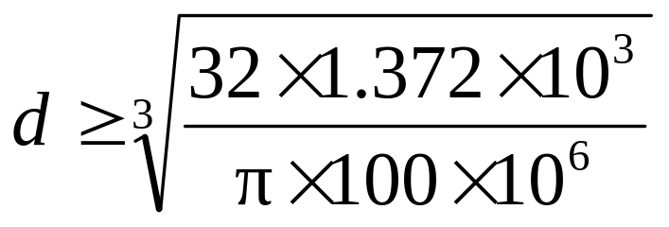

3）校核强度

